Slide 1

Estructura Condicional Anidada
Jerarquías de Evaluación, Indentación y Análisis Lógico en LogiCode

Slide 2
I. Teoría de Anidamiento
Evaluaciones que dependen del resultado estricto de evaluaciones previas.

Slide 3
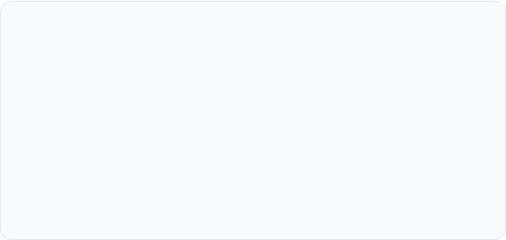
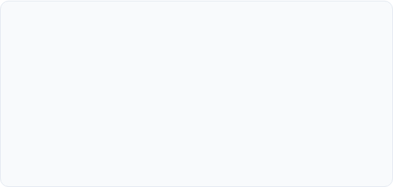
Condicionales Anidados: Fundamentos
Definición Técnica
Jerarquía de Evaluación
Las estructuras condicionales anidadas ocurren cuando una o más sentencias condicionales (si / sino) se encuentran contenidas textualmente dentro del bloque de otra sentencia condicional primaria.
Esto crea un árbol de decisiones. Significa que el compilador solamente evaluará la condición interna si, y solo si, el resultado de la condición externa le permite ingresar a ese bloque específico.

Slide 4






Posibilidades de Anidamiento
1. Dentro del "si"
2. Dentro del "sino"
3. En ambas ramas
La sub-condición solo se activa si la primera pregunta fue afirmativa (Verdadera). Es el modelo estándar para verificar pre-requisitos escalonados.
La sub-condición se activa solo si la primera pregunta falló (Falsa). Muy común para aplicar filtros en cascada (ej. ¿Es positivo? No -> ¿Es negativo?).
Se pueden construir lógicas profundas introduciendo evaluaciones complejas tanto en el bloque afirmativo como en el negativo simultáneamente.

Slide 5
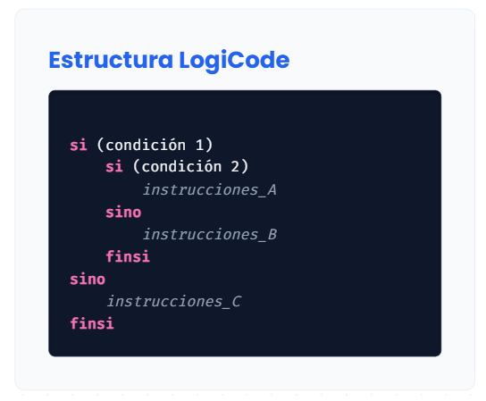

Análisis Teórico: Anidar en el "si"
Dependencia Directa
Observa cómo la condición 2 está completamente encapsulada entre el primer si y su respectivo sino.
Si la condición 1 resulta Falsa, el procesador jamás leerá ni evaluará la condición 2. Saltará instantáneamente a ejecutar las instrucciones_C.

Slide 6
Ejemplo: Dependencia Directa (Anidar en el "si")
Problema
Un estudiante puede acceder al laboratorio solo si cumple AMBAS condiciones:
Está matriculado en el curso (1=si, 0=no)
Y además tiene reserva active (“Si”, “no”)
La segunda condición solo se evalúa si la primera es verdadera.
La primera validación permite acceso, si no cumple con la reserva indicarselo al usuario, si no cumple la primera indicar que no está matriculado

Slide 7
Solución: Dependencia Directa
Código LogiCode
entero matriculado texto reserva leer matriculado leer reserva si (matriculado == 1) si (reserva == "si") imprima "Acceso permitido" sino imprima "Falta reserva" finsi sino imprima "No está matriculado" finsi

Slide 8
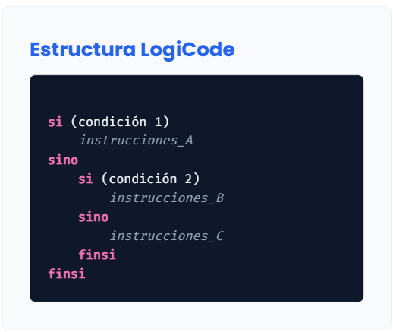

Análisis Teórico: Anidar en el "sino"
Filtrado por Descarte (Cascada)
Si la condición 1 falla, entramos al bloque del sino exterior.
Pero en vez de ejecutar una acción definitiva de inmediato, abrimos un nuevo si para someter el dato a un segundo filtro (condición 2) antes de proceder.

Slide 9
Ejemplo: Filtrado por Descarte (Anidar en el "sino")
Problema
Clasificar un número en categorías excluyentes:
Si es positivo → "Positivo"
Si no, revisar si es negativo → "Negativo"
Si no es ninguno → "Es Cero"
Aplicamos filtros en cascada: cada "sino" refina la clasificación.

Slide 10
Solución: Filtrado por Descarte
Código LogiCode
entero num leer num si (num > 0) imprima "Positivo" sino si (num < 0) imprima "Negativo" sino imprima "Es Cero" finsi finsi

Slide 11

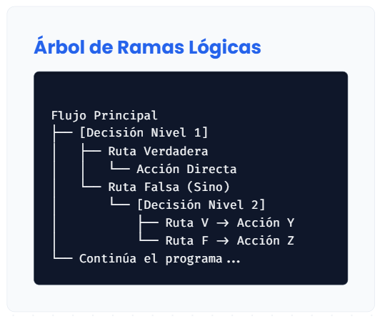
Estructura del Árbol de Decisiones
Cómo lo procesa la computadora
El procesador no lee todo el código de golpe. Construye un mapa de rutas exclusivas.
•
El flujo general llega al Nivel 1 de decisión.
•
Si la ruta lo exige, el flujo entra a un Nivel 2 (subordinado).
•
Cada nivel abierto requiere su propia instrucción de cierre (finsi). Estos cierres se fusionan al final.

Slide 12
II. Indentación y Buenas Prácticas
El secreto para mantener el control estructural de los bloques profundos.

Slide 13


La Regla de Oro: Indentar o Tabular
Ubicación Jerárquica
¿Qué es Tabular?
En estructuras anidadas es vital saber dónde comienza y termina un bloque para garantizar que las instrucciones queden en la capa correcta del algoritmo.
Consiste en utilizar espacios (o la tecla Tab) al principio de cada línea para empujar el texto hacia la derecha, creando una "escalera" visual que revela la subordinación lógica y ayuda a encontrar errores.

Slide 14
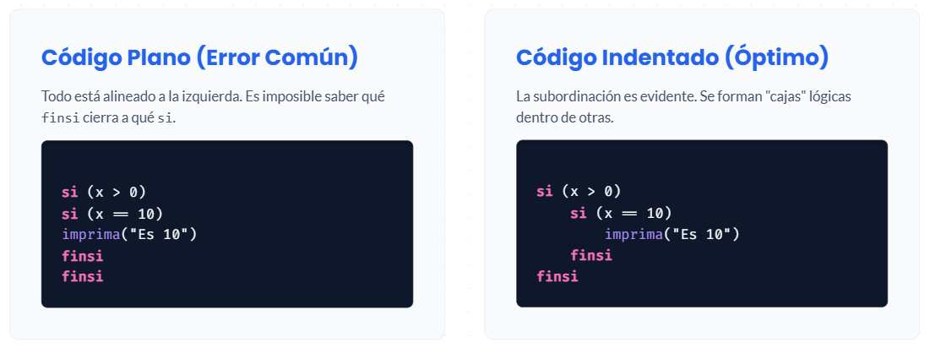
Impacto Visual: Bueno vs Malo

Slide 15
III. Caso de Estudio Práctico
Calculando Notas y Habilitaciones Estudiantiles

Slide 16


Fase de Análisis Lógico
Requisito Funcional
Reglas de Negocio Clave
Capturar 3 notas. Mostrar un mensaje indicando si Ganó o Perdió. Además, a los estudiantes que perdieron, se les debe mostrar condicionalmente si pueden o no habilitar.
• Se gana si el promedio >= 3.0. • Un estudiante que pierde solo puede habilitar si su promedio >= 2.0. • Si es menor a 2.0, pierde definitivamente sin opción a habilitar.

Slide 17
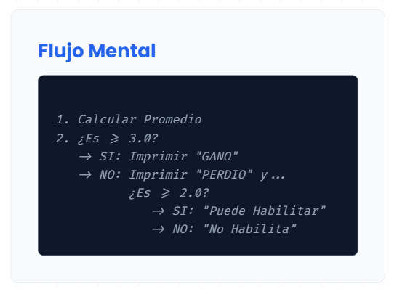

Desglosando el Árbol del Problema
Identificando la Ruta Lógica
•
Decisión Padre: ¿El promedio aprueba directo (>= 3.0)? Si es así, gana y finaliza.
•
Decisión Hija (Dentro del "sino"): Solo si no ganó, entramos a revisar el "Plan B".
•
¿El promedio le alcanza al menos para habilitar (>= 2.0)?

Slide 18
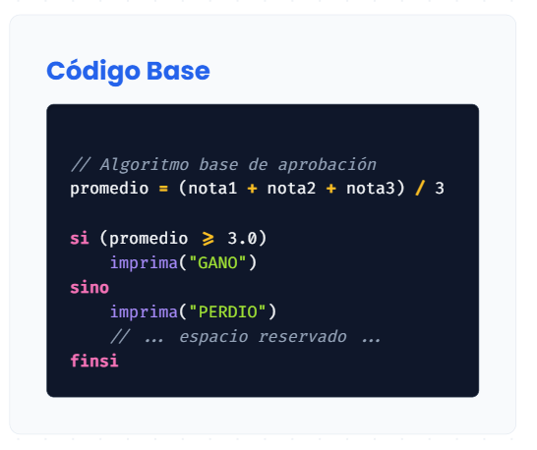

Paso 1: La Condición Externa
Definiendo la Victoria Inicial
Primero estructuramos el esqueleto principal del problema. Calculamos y montamos la gran bifurcación de ganar o perder.
Hasta aquí, el código es simplemente un condicional doble tradicional.

Slide 19
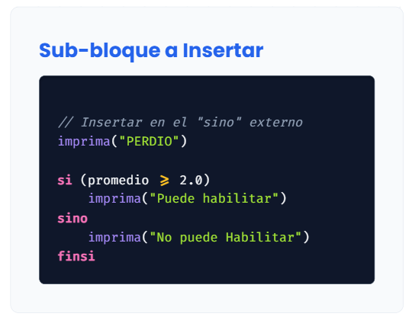

Paso 2: Anidando la Sub-Condición
La Evaluación Secundaria
La regla exige evaluar la habilitación solamente a los que perdieron. Por tanto, el nuevo condicional debe incrustarse textualmente dentro del bloque sino.
Estando en el sino, ya garantizamos que el promedio es menor a 3.0. Solo falta revisar el límite inferior (2.0).

Slide 20
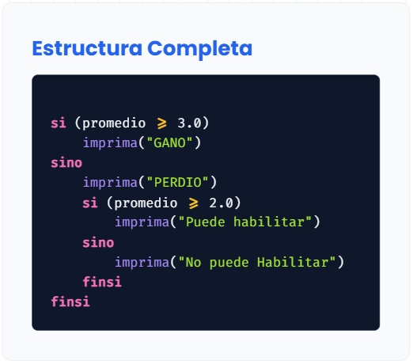
Algoritmo LogiCode Final Ensamblado
Revisión del Código
Observa el doble uso de la palabra finsi. Es estrictamente obligatorio.
El finsi interior cierra la validación secundaria de la habilitación. El finsi exterior cierra la estructura general de aprobación.

Slide 21
Ejercicio Compuesto: Sistema de Descuentos
Si es miembro VIP
Si NO es VIP
Revisar monto de compra:
Revisar si es estudiante:
si (montoCompra >= 100000) descuento = 20 sino descuento = 10 finsi
si (esEstudiante == "si") descuento = 5 sino descuento = 0 finsi

Slide 22
Solución: Anidamiento en Ambas Ramas
Código LogiCode
texto esVip, esEstudiante real montoCompra, descuento leer esVip leer montoCompra leer esEstudiante si (esVip == "si") si (montoCompra >= 100000) descuento = 20 sino descuento = 10 finsi sino si (esEstudiante == "si") descuento = 5 sino descuento = 0 finsi finsi imprima ("Descuento aplicado: “+ formatear(descuento,1)+ "%“)

Slide 23
IV. Pruebas de Escritorio y Debugging
Verificando las ramas del algoritmo y cazando errores lógicos.

Slide 24
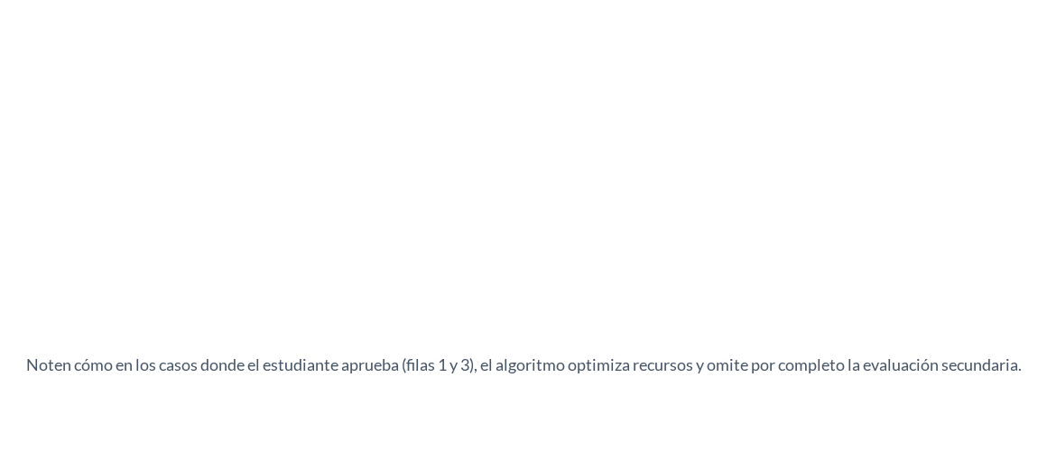
Tabla de Traza: Evaluación en Ejecución
N1, N2, N3 | Promedio | Mensaje 1 (Externo) | Mensaje 2 (Interno Anidado)
3, 5, 1 | 3.0 | GANO | (Ignorado, no entra al sino)
2, 3, 2 | 2.33 | PERDIO | Puede habilitar
4, 4.5, 5 | 4.5 | GANO | (Ignorado, no entra al sino)
2.5, 1.5, 1 | 1.66 | PERDIO | No puede Habilitar

Slide 25
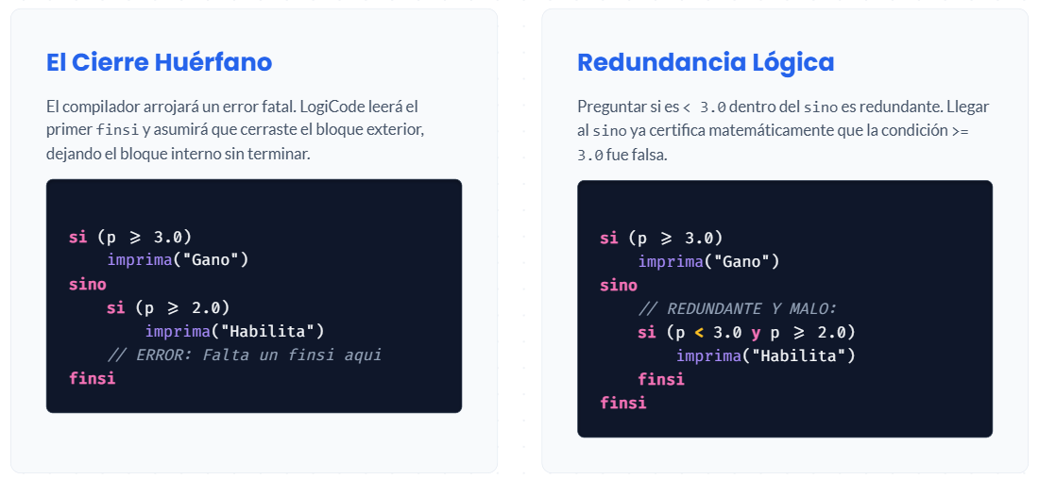
Análisis Crítico: Errores Comunes

Slide 26
V. Práctica Autónoma
Desarrolla los retos de lógica algorítmica en tu entorno virtual.

Slide 27


1. Control de Acceso (Anidar en el "si")
Requerimiento del Negocio
Casos de Prueba (Juez)
Un sistema de seguridad valida el acceso.
Entradas (edad, doc) | Salida Esperada
20 "si" | Puede ingresar
25 "no" | Falta documento
16 "si" | Menor de edad
1. Lee un entero edad y un texto doc ("si" o "no").
2. Si la edad es mayor o igual a 18, evalúa un nuevo condicional. Si tiene documento ("si"), imprime: Puede ingresar. Si no lo tiene ("no"), imprime: Falta documento.
3. Si es menor de 18 años, el sistema asume rechazo e imprime directo: Menor de edad.

Slide 28


2. Clasificador Numérico (Cascada)
Requerimiento del Negocio
Casos de Prueba (Juez)
Clasifica un número usando un filtro en cascada.
Entrada (num) | Salida Esperada
15 | Positivo
-8 | Negativo
0 | Es Cero
1. Declara y lee una variable entero num.
2. Si el número es mayor a 0, imprime Positivo.
3. Si no lo es, anida un nuevo condicional en el sino. Evalúa si el número es menor a 0, de ser así, imprime Negativo.
4. Si falla ambas evaluaciones, imprime por descarte total: Es Cero.

Slide 29
¿Listos para programar?
Abran sus editores LogiCode. Construyan sus propios árboles de decisión. Recuerden usar siempre la tecla TAB para mantener un código limpio y legible.

